Slide 1



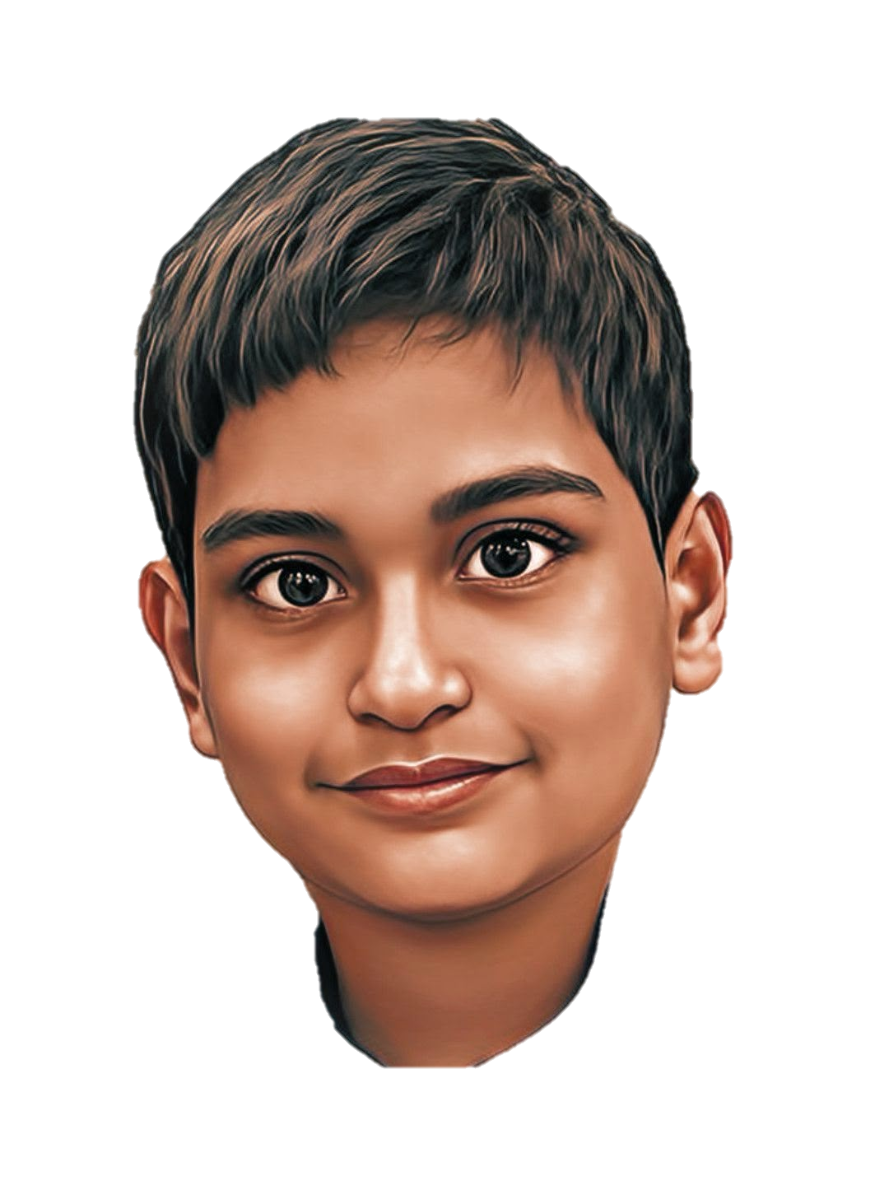

وافي السعيدي
مبارك تخرجك ارتقيت أول خطوات النجاح
تحيتي تعبق بشذى الثناء
وبطاقتي تحمل أحلى معاني الاخاء
وهديتي لكم المحبة والدعاء
جعل الله لكم الاستقامة طريقاً
والنجاح لكم رفيقاً وزادكم علماً وحكمة وتوفيقاً .
معلماتك . تهاني سالمين . نورس ملا
مديرة الروضة السادسة عشر - أ. مرام الحازمي

